Slide 1




TRƯỜNG TIỂU HỌC ĐỨC GIANG
Nội dung sinh hoạt chào cờ: Tuần 10
HƯỞNG ỨNG NGÀY PHÁP LUẬT NƯỚC CỘNG HÒA XÃ HỘI CHỦ NGHĨA VIỆT NAM 9/11
Đức Giang, ngày 8 tháng 11 năm 2021

Slide 2


Slide 3

LIÊN ĐỘI TRƯỜNG TIỂU HỌC ĐỨC GIANG
SINH HOẠT DƯỚI CỜ TUẦN 10
NỘI DUNG
Buổi sinh hoạt dưới cờ hôm nay có 3 nội dung chính:
- Phát động hưởng ứng “ Ngày pháp luật Việt Nam 9/11”
- Phát động cuộc thi vẽ tranh kèm khẩu hiệu Slogan phòng, chống tác hại thuốc lá với chủ đề “ Thế giới không khói thuốc-Smoke Free Word ”
Tuyên truyền phòng chống covid

Slide 4

LIÊN ĐỘI TRƯỜNG TIỂU HỌC ĐỨC GIANG
HƯỞNG ỨNG NGÀY PHÁP LUẬT NƯỚC CHXHCN VIỆT NAM

Slide 5
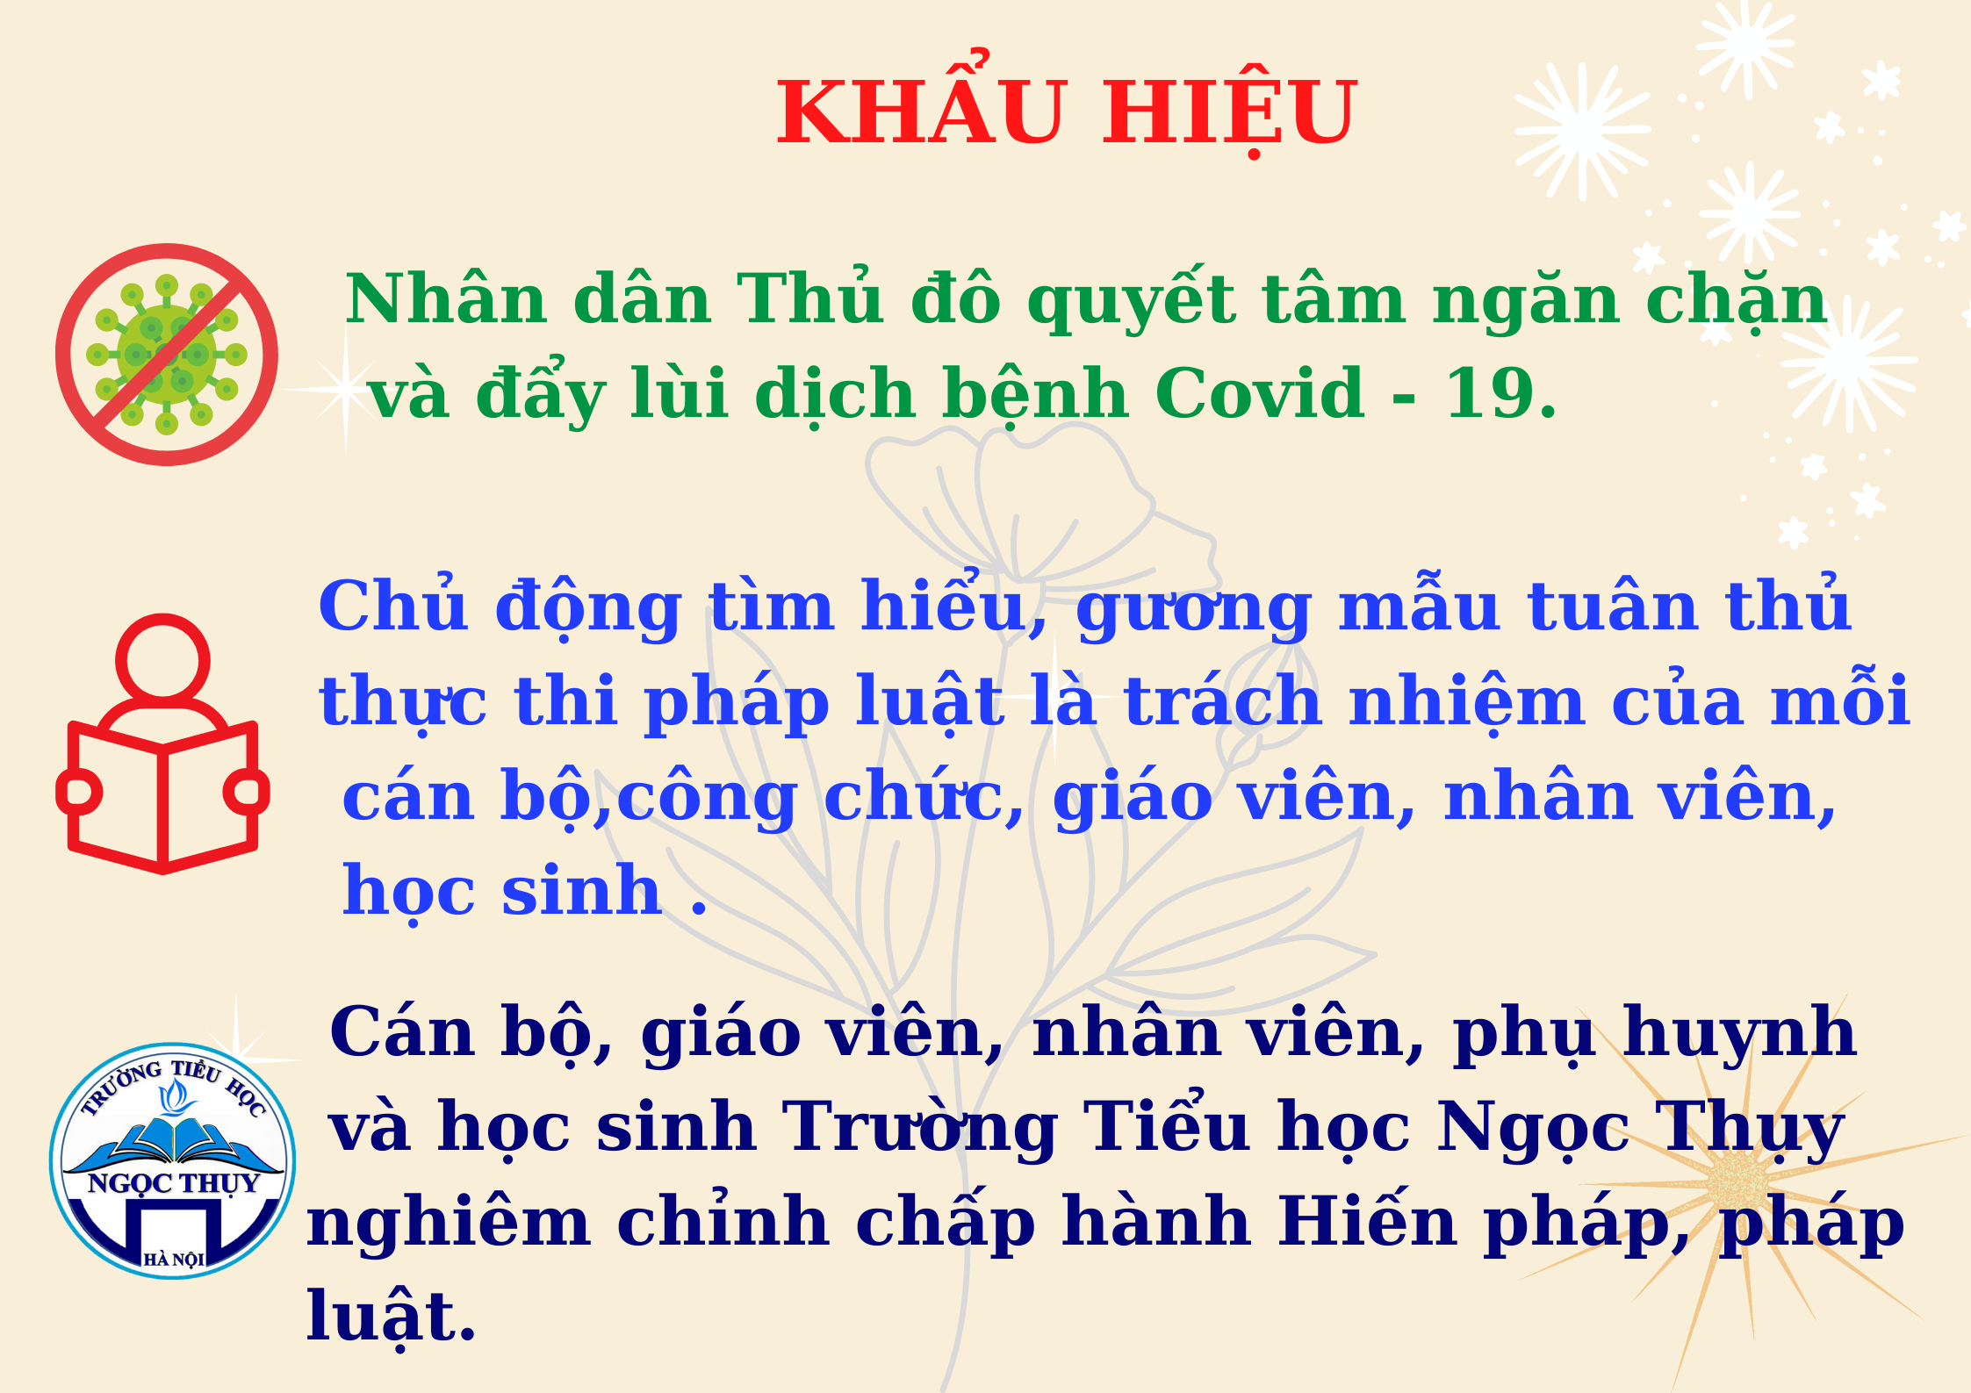
LIÊN ĐỘI TRƯỜNG TIỂU HỌC ĐỨC GIANG
HƯỞNG ỨNG NGÀY PHÁP LUẬT NƯỚC CHXHCN VIỆT NAM

Slide 6

LIÊN ĐỘI TRƯỜNG TIỂU HỌC ĐỨC GIANG
HƯỞNG ỨNG NGÀY PHÁP LUẬT NƯỚC CHXHCN VIỆT NAM

Slide 7

LIÊN ĐỘI TRƯỜNG TIỂU HỌC ĐỨC GIANG
HƯỞNG ỨNG NGÀY PHÁP LUẬT NƯỚC CHXHCN VIỆT NAM

Slide 8

LIÊN ĐỘI TRƯỜNG TIỂU HỌC ĐỨC GIANG
HƯỞNG ỨNG NGÀY PHÁP LUẬT NƯỚC CHXHCN VIỆT NAM

Slide 9

LIÊN ĐỘI TRƯỜNG TIỂU HỌC ĐỨC GIANG
HƯỞNG ỨNG NGÀY PHÁP LUẬT NƯỚC CHXHCN VIỆT NAM

Slide 10
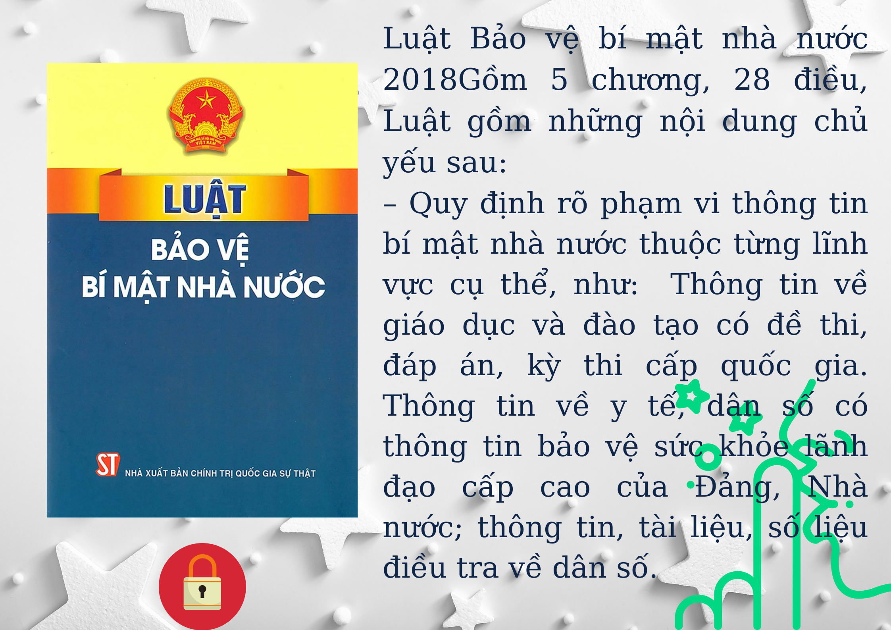
LIÊN ĐỘI TRƯỜNG TIỂU HỌC ĐỨC GIANG
HƯỞNG ỨNG NGÀY PHÁP LUẬT NƯỚC CHXHCN VIỆT NAM

Slide 11
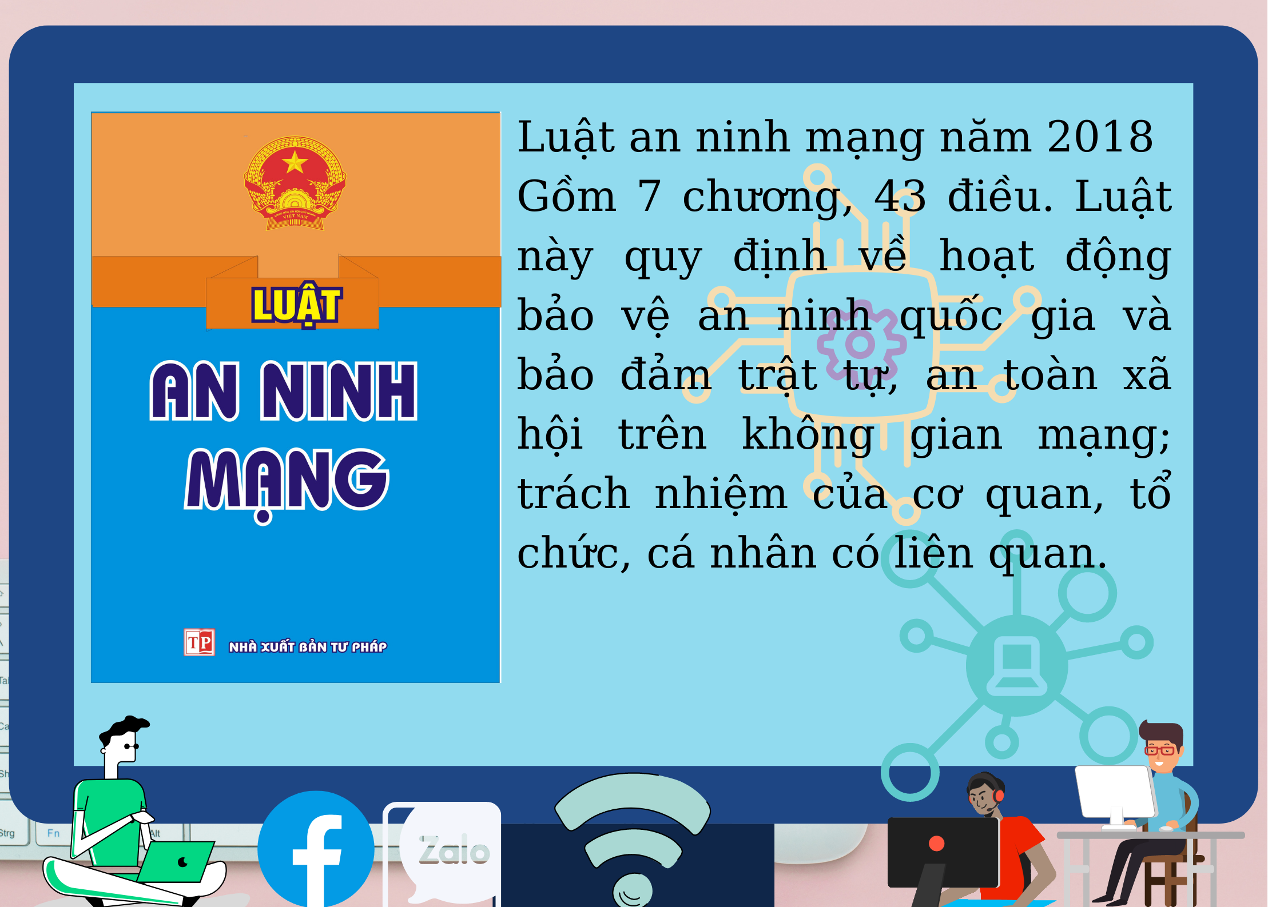
LIÊN ĐỘI TRƯỜNG TIỂU HỌC ĐỨC GIANG
HƯỞNG ỨNG NGÀY PHÁP LUẬT NƯỚC CHXHCN VIỆT NAM

Slide 12

LIÊN ĐỘI TRƯỜNG TIỂU HỌC ĐỨC GIANG
HƯỞNG ỨNG NGÀY PHÁP LUẬT NƯỚC CHXHCN VIỆT NAM

Slide 13
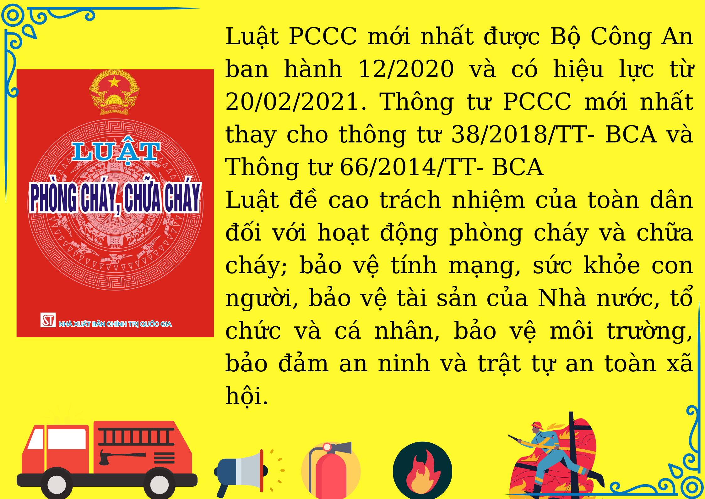
LIÊN ĐỘI TRƯỜNG TIỂU HỌC ĐỨC GIANG
HƯỞNG ỨNG NGÀY PHÁP LUẬT NƯỚC CHXHCN VIỆT NAM

Slide 14

LIÊN ĐỘI TRƯỜNG TIỂU HỌC ĐỨC GIANG
HƯỞNG ỨNG NGÀY PHÁP LUẬT NƯỚC CHXHCN VIỆT NAM

Slide 15
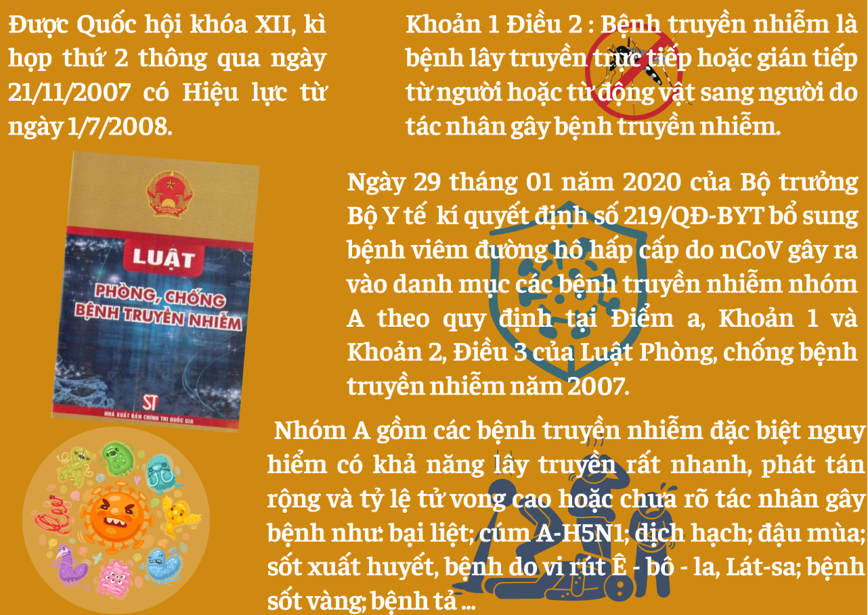
LIÊN ĐỘI TRƯỜNG TIỂU HỌC ĐỨC GIANG
HƯỞNG ỨNG NGÀY PHÁP LUẬT NƯỚC CHXHCN VIỆT NAM

Slide 16
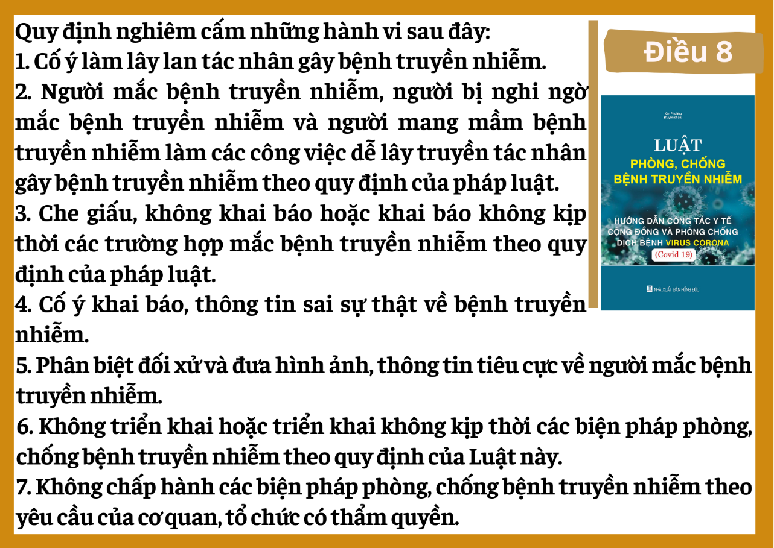
LIÊN ĐỘI TRƯỜNG TIỂU HỌC ĐỨC GIANG
HƯỞNG ỨNG NGÀY PHÁP LUẬT NƯỚC CHXHCN VIỆT NAM

Slide 17
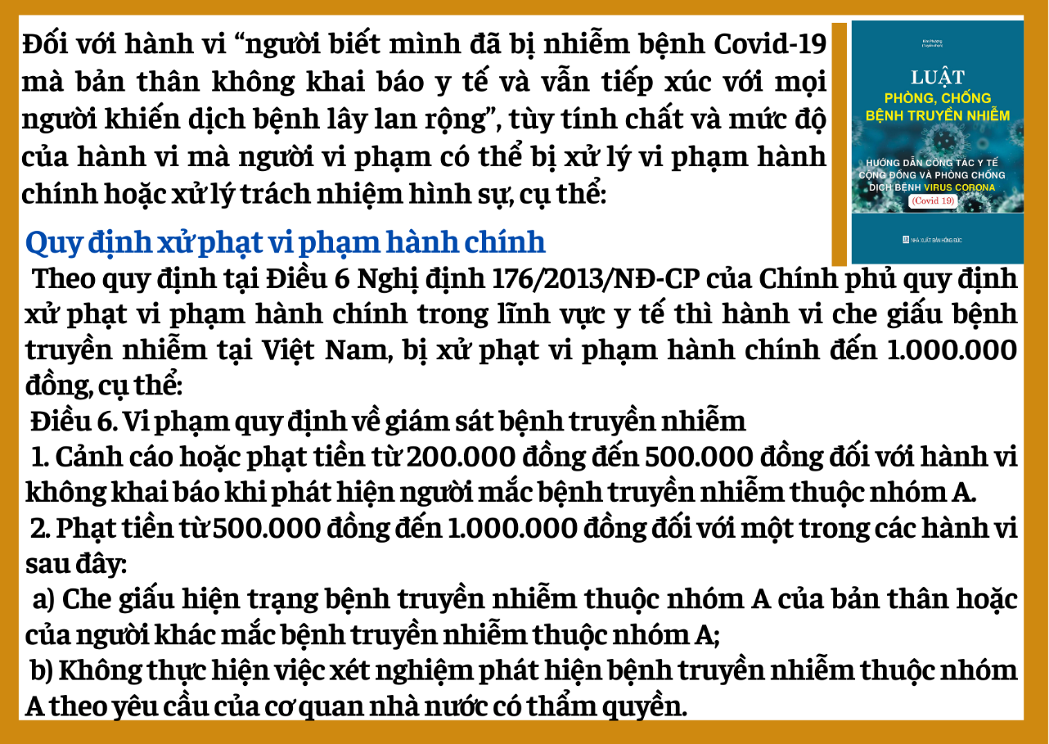
LIÊN ĐỘI TRƯỜNG TIỂU HỌC ĐỨC GIANG
HƯỞNG ỨNG NGÀY PHÁP LUẬT NƯỚC CHXHCN VIỆT NAM

Slide 18

LIÊN ĐỘI TRƯỜNG TIỂU HỌC ĐỨC GIANG
HƯỞNG ỨNG NGÀY PHÁP LUẬT NƯỚC CHXHCN VIỆT NAM

Slide 19
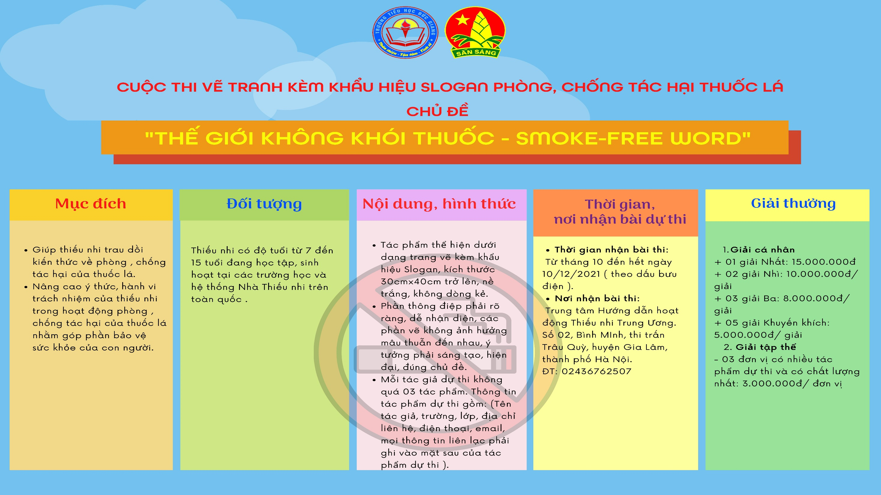

Slide 20

Kính chúc thầy cô và các em học sinh một tuần làm việc mới
vui vẻ và hiệu quả.
Xin chân thành cảm ơn!

